Slide 1




Bài 2: ĐỊNH DẠNG VĂN BẢN TRÊN TRANG TRÌNH CHIẾU

Slide 2

Mục tiêu bài học
- Tạo được tệp trình chiếu đơn giản, có chữ hoa và chữ thường, có sử dụng công cụ gạch đầu dòng
- Định dạng được kiểu chữ, phông chữ, màu chữ và kích thước chữ cho văn bản trên trang trình chiếu.

Slide 3

Khởi động
Yêu cầu HS tạo một trang chiếu và nhập một nội dung cho tiêu đề trên trang chiếu. Theo quan sát của em, màu chữ trên trang chiếu là màu gì? Màu chữ đó có thể đổi thành các màu khác được hay không?

Slide 4

1. ĐỊNH DẠNG CHỮ
Em hãy thảo luận nhóm bàn và cho biết trong các hình các bước thực hiện định dạng chữ.

Slide 5

1. ĐỊNH DẠNG CHỮ
B1: Kéo thả chuột để định dạng khối văn bản cần định dạng.

Slide 6
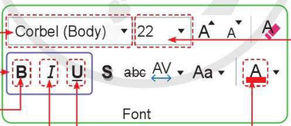



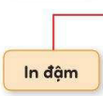



1. ĐỊNH DẠNG CHỮ
- B2: Chọn lệnh định dạng cho chữ trên trang chiếu.

Slide 7
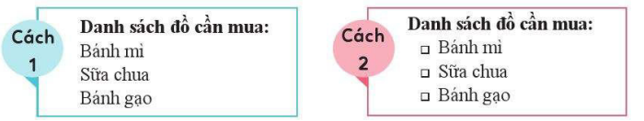
1. SỬ DỤNG CÔNG CỤ GẠCH ĐẦU DÒNG
- Em hãy quan sát hình sgk tr31, em thích cách trình bày nào hơn? Vì sao?

Slide 8
1. SỬ DỤNG CÔNG CỤ GẠCH ĐẦU DÒNG
- Theo em dấu đầu dòng, có tác dụng gì?
- Dấu đầu dòng thường có tác dụng liệt kê nội dung của một danh sách.

Slide 9
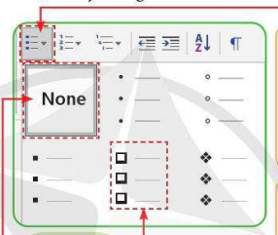
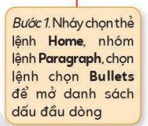


1. SỬ DỤNG CÔNG CỤ GẠCH ĐẦU DÒNG
- Em hãy thảo luận nhóm và đưa ra các bước thực hiện tạo dấu đầu dòng cho văn bản.

Slide 10

TRÒ CHƠI
“ AI NHANH AI ĐÚNG”

Slide 11



Câu 1: Các lệnh để định dạng, kiểu chữ, phông chữ, màu chữ và kích thước chữ trên trang chiếu thuộc nhóm lệnh nào trên dải lệnh Home?
A
B
Paragraph
Slides
C
Drawing
D
Font

Slide 12
Câu 2: Lệnh nào sau đây, giúp em trình bày một khối văn bản có sử dụng dấu đầu dong?
A
B
Line spacing
Bullets
C
Numbering
D
Layout

Slide 13
Câu 4: Biểu tượng nào giúp em định dạng kiểu chữ đậm?
A
I
B
B
C
U
D
A

Slide 14

Câu 4: Biểu tượng nào giúp em định dạng màu chữ?
A
I
B
G
C
D
U

Slide 15




Câu 4: Biểu tượng nào giúp em định dạng kích thước chữ
A
B
C
D

Slide 16


Bài tập
Yêu cầu cả lớp tạo bài trình chiếu có tên là Quê Hương em. Sau đó thay đổi kiểu chữ, phông chữ, màu chữ và kích thước chữ cho nội dung văn bản.

Slide 17

Chiếu bài của HS cho cả lớp quan sát

Slide 18
Dặn dò
Yêu cầu HS vẽ sơ đồ tư duy hệ thống nội dung bài học

Slide 19




CHÚC CÁC EM HỌC TỐT

